Slide 1
Storia culturale del Medioevo
aa. 2025-2026

Slide 2
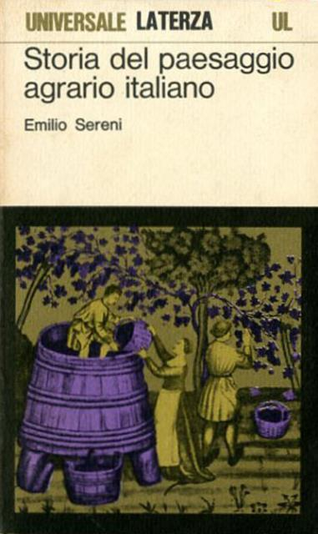
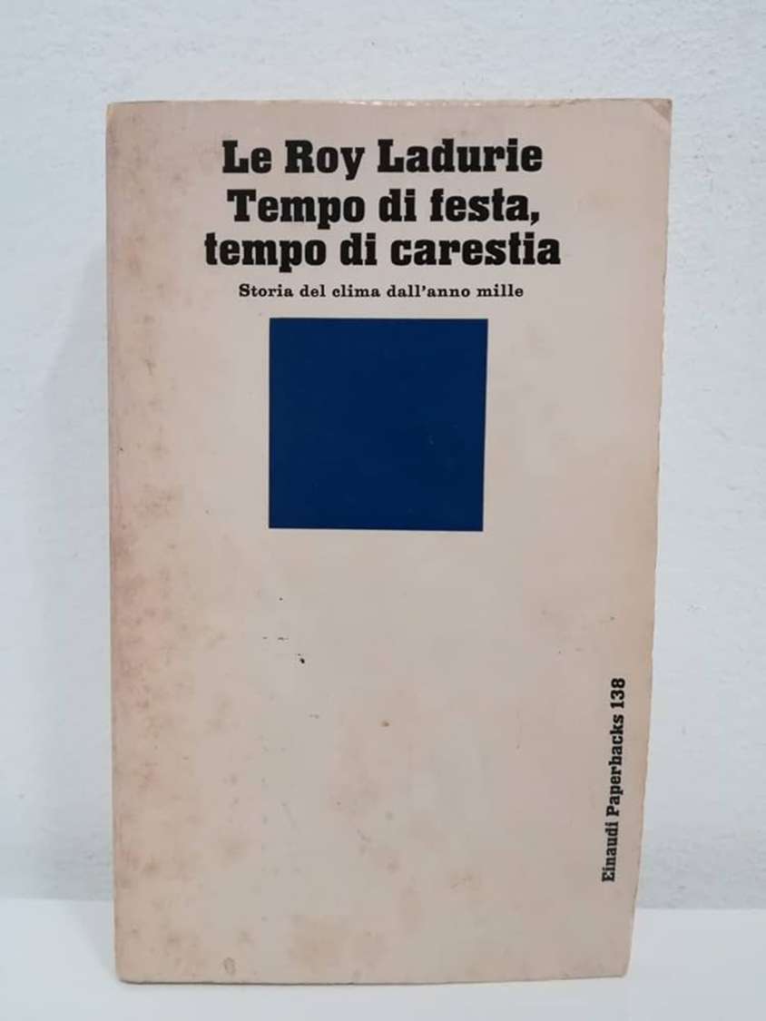
Uomo e natura: aspetti materiali e culturali

Slide 3
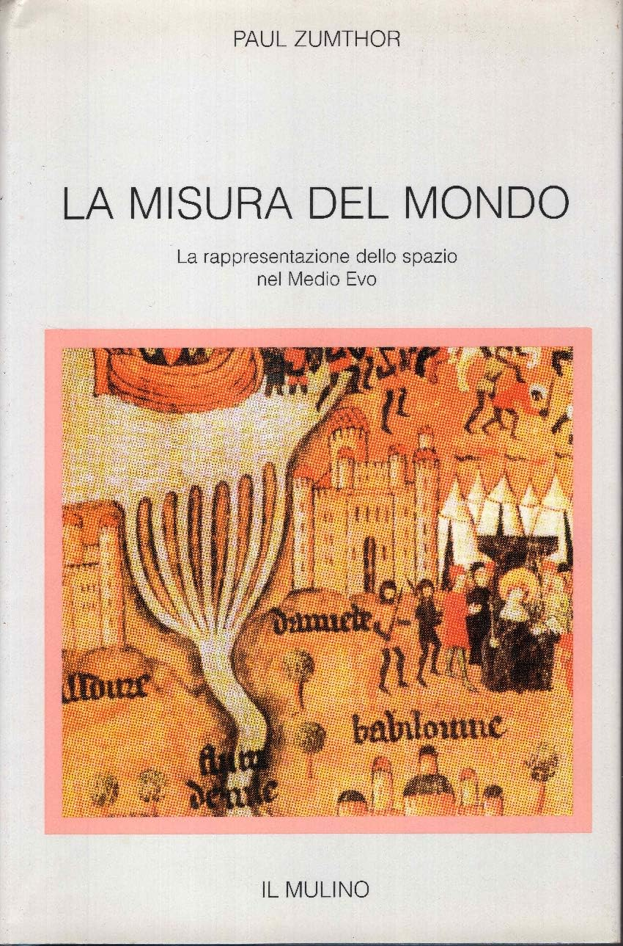
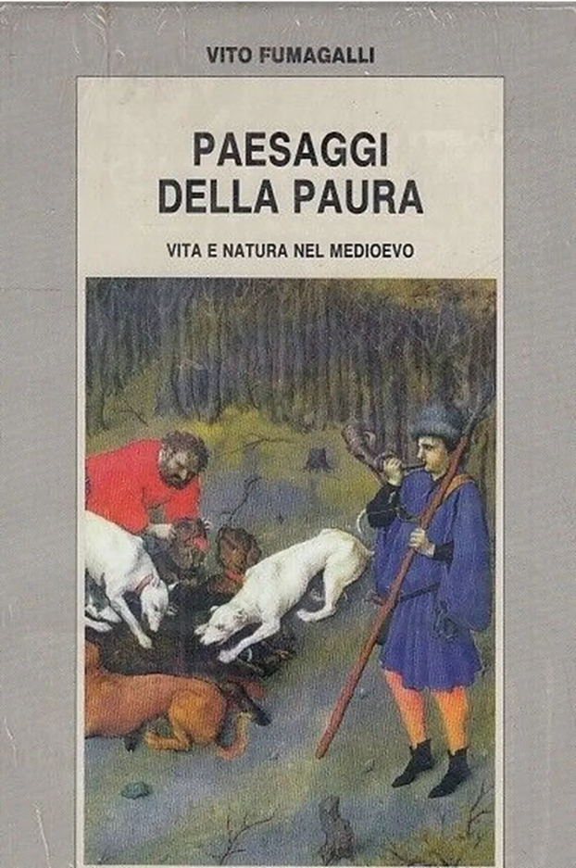

Slide 4
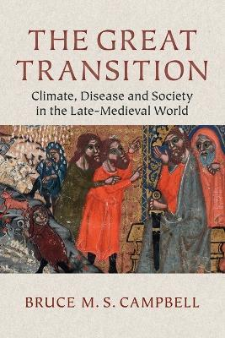
Una cronologia? i ‘paesaggi della paura’ altomedievali
L’età della grande espansione e la ‘riscoperta della natura’ la ‘grande transizione e la crisi climatica trecentesca

Slide 5
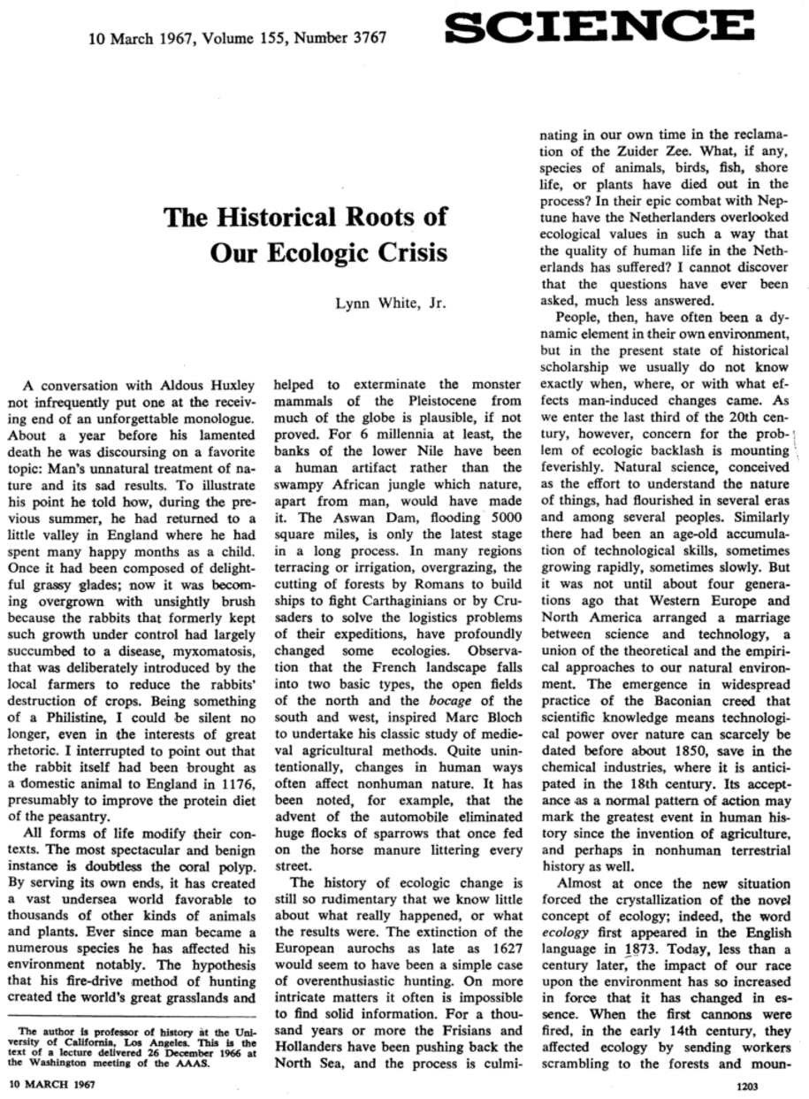
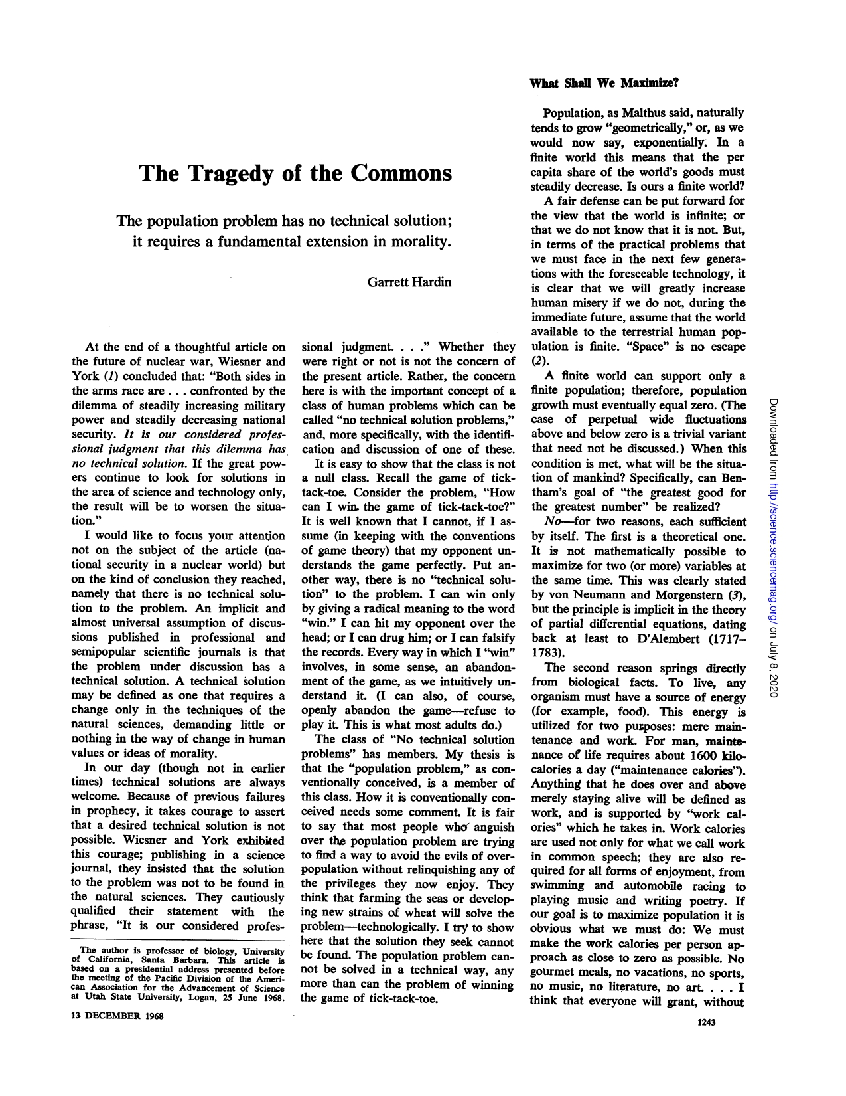

Slide 6
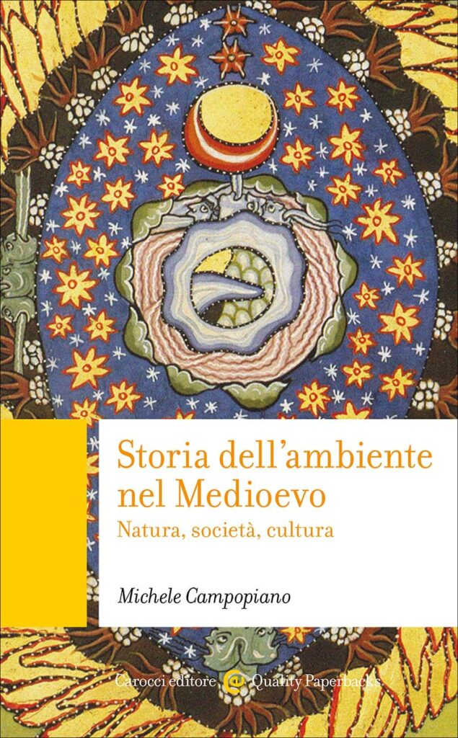
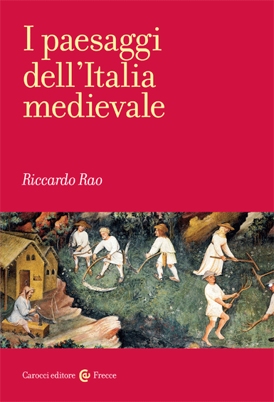
Paesaggi materiali e culturali

Slide 7
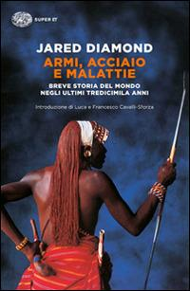
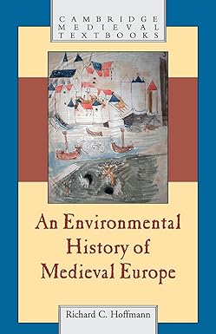
Dai paesaggi alla storia ambientale

Slide 8
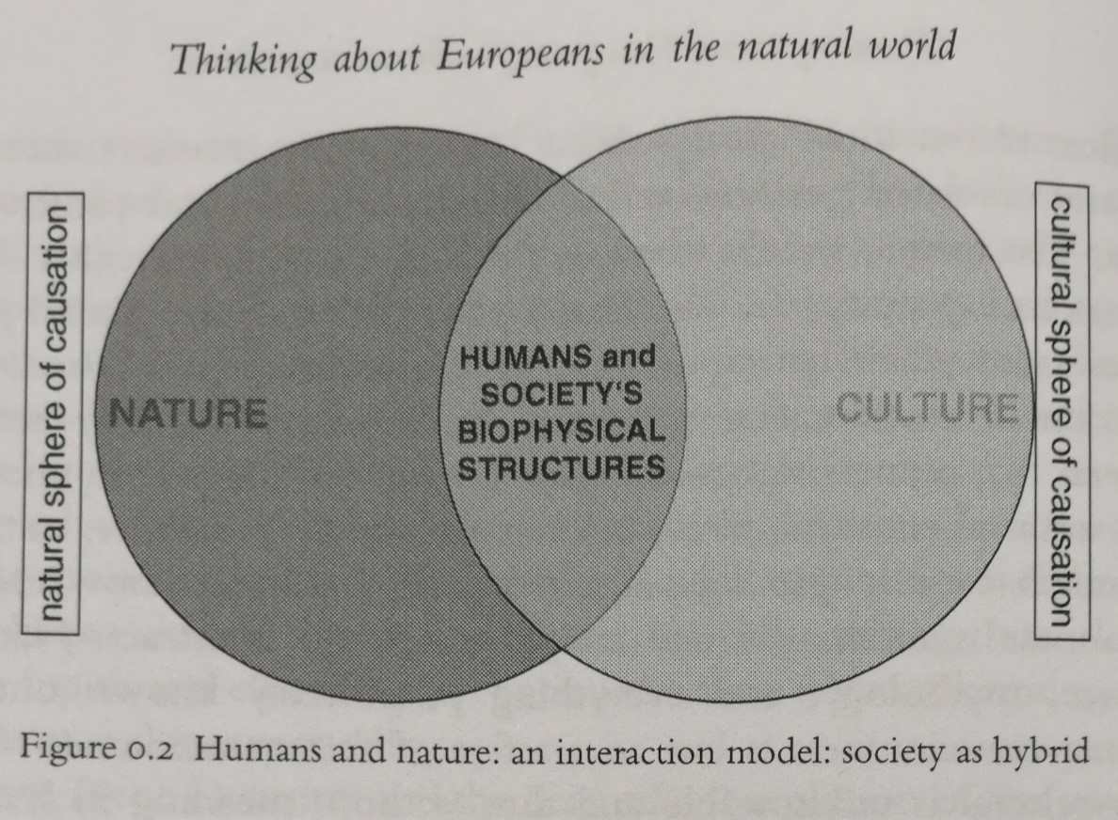
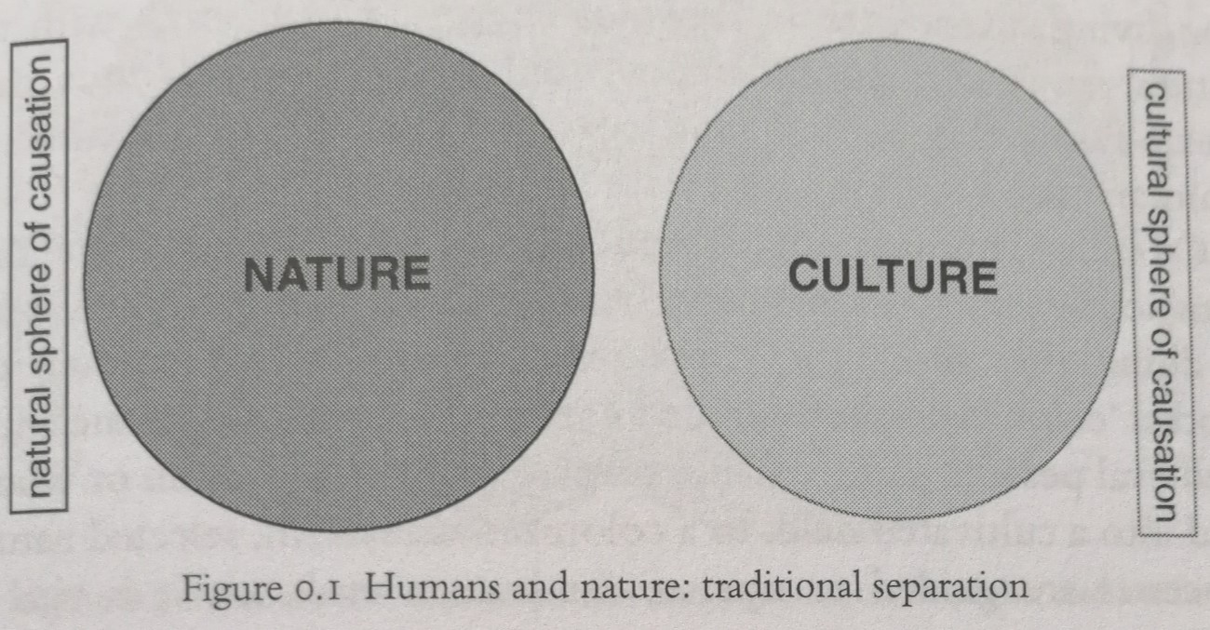
Pensare le interazioni storiche uomo-ambiente

Slide 9
